Slide 1
ТЕМАТИЧЕСКАЯ КОНСУЛЬТАЦИЯ С РУКОВОДИТЕЛЯМИ ВКР
Выпускная квалификационная работа:
этапы подготовки и правила оформления выпускной квалификационной работы

Slide 2
Нормативно-правовое и информационное обеспечение проведения ГИА
Государственная итоговая аттестация (далее – ГИА) выпускников ПОО, независимо от форм получения образования, является обязательной и осуществляется в соответствии со следующими нормативно-правовыми документами:
Федеральным законом от 29.12.2012 № 273-ФЗ «Об образовании в Российской Федерации» (ред. от 24.03.2021 г.);
Приказом Министерства образования и науки РФ от 14 июня 2013 г. N 464 «Об утверждении Порядка организации и осуществления образовательной деятельности по образовательным программам среднего профессионального образования» (ред. от 22.01.2014 г., 15.12.2014 г., 28.08.2020 г.);
Приказом Минобрнауки России от 16.08.2013 N 968 (ред. от 31.01.2014, от 17.11.2017, 10.11.2020 г., 21.05.2020 г.) «Об утверждении Порядка проведения государственной итоговой аттестации по образовательным программам среднего профессионального образования» (Зарегистрировано в Минюсте России 01.11.2013 N 30306);

Slide 3
Нормативно-правовое и информационное обеспечение проведения ГИА
Государственная итоговая аттестация (далее – ГИА) выпускников ПОО, независимо от форм получения образования, является обязательной и осуществляется в соответствии со следующими нормативно-правовыми документами:
Методическими рекомендациями по организации выполнения и защиты выпускной квалификационной работы в образовательных организациях, реализующих образовательные программы среднего профессионального образования по программам подготовки специалистов среднего звена (письмо Минобрнауки России от 20 июля 2015 г. № 06-846);
Федеральными государственными образовательными стандартами среднего профессионального образования (далее ФГОС СПО);
Уставом ГБПОУ НГТК им. В.Ф. Кузнецова.

Slide 4
Формы проведения ГИА
Цель ГИА – определение соответствия результатов освоения студентами образовательных программ СПО соответствующим требованиям ФГОС с последующей выдачей документа государственного образца об уровне образования и квалификации (диплома)
Государственный(ые) экзамен(ы), в том числе в виде демонстрационного экзамена
способствует систематизации и закреплению знаний, умений выпускника и овладению общими и профессиональными компетенциями, установленными ФГОС СПО по специальностям, а также выяснению уровня подготовки выпускника к самостоятельной работе
Формы ГИА
Защита выпускной квалификационной работы (далее - ВКР)
Виды ВКР
Дипломная работа (дипломный проект) и (или) демонстрационный экзамен - для выпускников, осваивающих программы подготовки специалистов среднего звена
Выпускная практическая квалификационная работа и письменная экзаменационная работа либо демонстрационный экзамен - для выпускников, осваивающих программы подготовки квалифицированных рабочих, служащих

Slide 5
Порядок, форма и сроки проведения ГИА устанавливаются ПОО в соответствии с нормативно- правовыми документами, локальным актом ПОО «Положение о выпускной квалификационной работе», учебным планом по профессии/специальности и программой ГИА, разрабатываемой ПОО
Положение о выпускной квалификационной работе выпускников ГБПОУ НГТК им. В.Ф. Кузнецова (принято на Совете колледжа 27.04.2021 г. (пр. №3), утв. директором колледжа), размещено на официальном сайте ГБПОУ НГТК им. В.Ф. Кузнецова.
ссылка на Положение о ВКР
https://drive.google.com/file/d/1XZGsTkOEIM-tXYPzhyXxBBRqTaZqsIhb/view

Slide 6
Порядок, форма и сроки проведения ГИА устанавливаются ПОО в соответствии с нормативно- правовыми документами, локальным актом ПОО «Положение о выпускной квалификационной работе», учебным планом по профессии/специальности и программой ГИА, разрабатываемой ПОО
Программа ГИА разрабатывается на основе Федерального государственного образовательного стандарта по специальности /профессии:
принимается на заседании цикловой методической комиссии;
согласовывается с работодателем;
рассматривается на Педагогическом совете ГБПОУ НГТК им. В.Ф. Кузнецова с участием председателей государственных экзаменационных комиссий и представителей работодателя;
утверждается директором колледжа.

Slide 7
Порядок, форма и сроки проведения ГИА устанавливаются ПОО в соответствии с нормативно- правовыми документами, локальным актом ПОО «Положение о выпускной квалификационной работе», учебным планом по профессии/специальности и программой ГИА, разрабатываемой ПОО
Программа ГИА, требования к ВКР, а также критерии оценки знаний, утвержденные Колледжем, доводятся до сведения студентов не позднее, чем за шесть месяцев до начала ГИА.
Сроки проведения ГИА определяются утвержденными учебными планами и графиком учебного процесса в соответствии с требованиями ФГОС СПО по реализуемым специальностям.

Slide 8
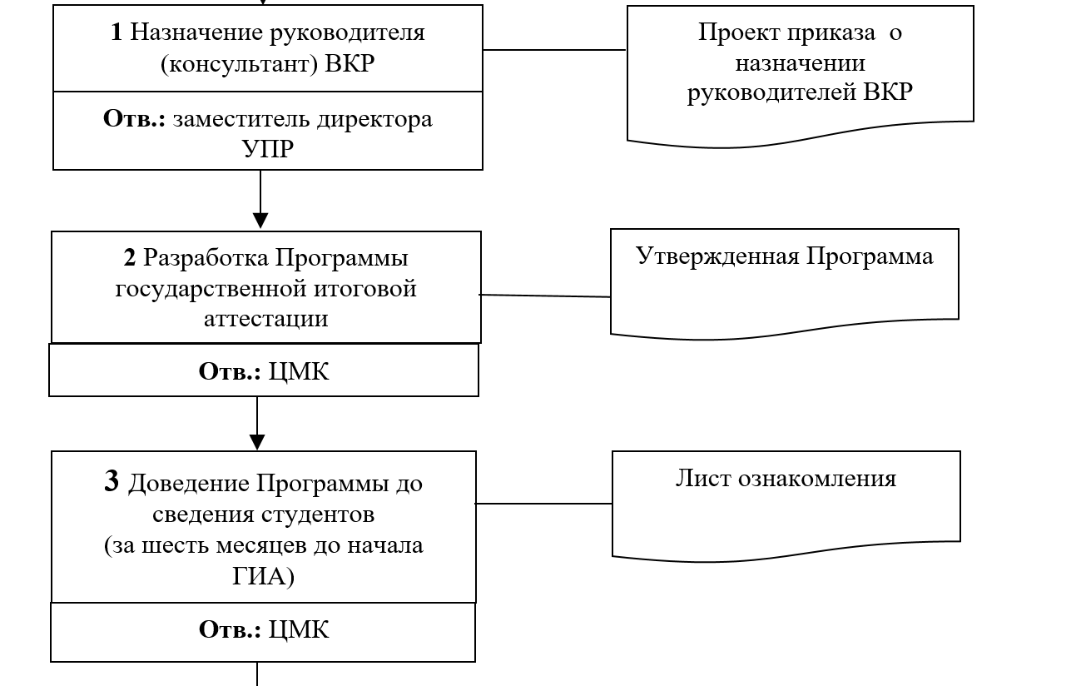
Блок-схема мероприятий по подготовке и организации ГИА
ПЗ – пояснительная записка, ГЧ – графическая часть,
ПДП – преддипломная практика
ЦМК – цикловая методическая комиссия

Slide 9
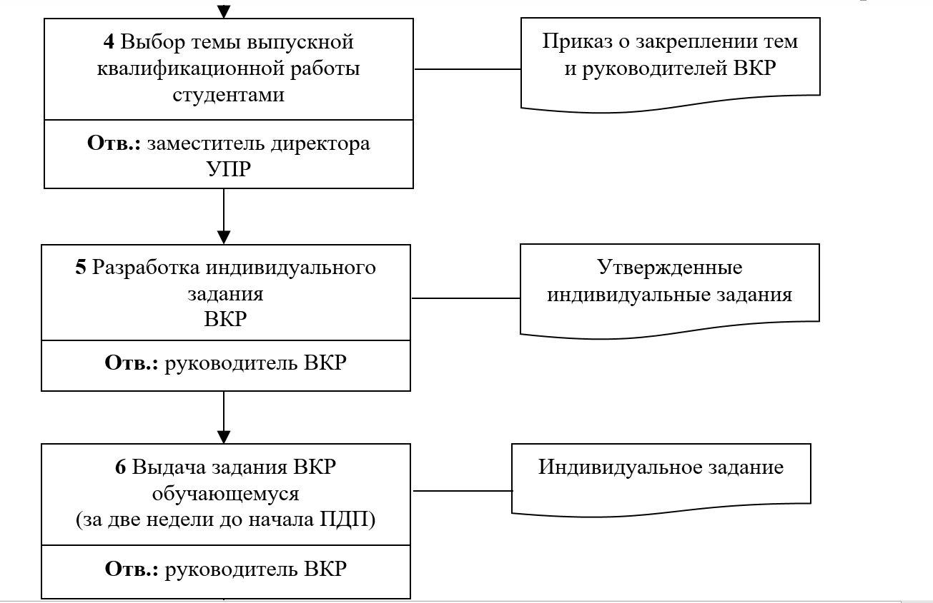
Примерный план мероприятий по подготовке и организации ГИА

Slide 10
Примерный план мероприятий по подготовке и организации ГИА

Slide 11
Примерный план мероприятий по подготовке и организации ГИА

Slide 12
Примерный план мероприятий по подготовке и организации ГИА

Slide 13
Примерный план мероприятий по подготовке и организации ГИА

Slide 14
Примерный план мероприятий по подготовке и организации ГИА

Slide 15
Руководитель ВКР выполняет следующие функции
- формулирует задание на ВКР, составляет график ее выполнения;
- оказывает обучающемуся консультативную помощь в организации и последовательности выполнения работы,
- контролирует ход выполнения ВКР;
- консультирует обучающегося по выбору литературы, методов исследования по теме ВКР;
- дает письменный отзыв о работе обучающегося;
- присутствует на защите ВКР.

Slide 16
В обязанности руководителя ВКР
входит:
разработка задания на подготовку ВКР;
оказание помощи обучающемуся в разработке индивидуального графика работы на весь период выполнения ВКР;
консультирование обучающегося по вопросам содержания и последовательности выполнения ВКР;
оказание помощи обучающемуся в подборе необходимых источников;
контроль хода выполнения ВКР в соответствии с установленным графиком в форме регулярного обсуждения руководителем и обучающимся хода работ;
оказание помощи (консультирование обучающегося) в подготовке презентации и доклада для защиты ВКР;
предоставление письменного отзыва на ВКР.
Руководитель ВКР несет ответственность за завершенность выполненной ВКР, что подтверждается отзывом и подписью руководителя на титульном листе.

Slide 17
В обязанности консультанта ВКР
входит:
руководство разработкой индивидуального плана подготовки и выполнения ВКР в части содержания консультируемого вопроса;
оказание помощи обучающемуся в подборе необходимой литературы в части содержания консультируемого вопроса;
контроль хода выполнения ВКР в части содержания консультируемого вопроса.
Общее руководство и контроль за ходом выполнения выпускных квалификационных работ осуществляет заместитель директора по учебно-производственной работе.
Промежуточный контроль возлагается на председателей цикловых методических комиссий.
Текущий контроль за подготовкой ВКР осуществляет руководитель.

Slide 18
Обучающийся в процессе подготовки ВКР выполняет следующие функции:
самостоятельно оценивает актуальность и значимость проблемы, связанной с темой ВКР;
совместно с руководителем уточняет задание на ВКР и график ее выполнения;
осуществляет сбор и обработку исходной информации по теме ВКР, изучает и анализирует полученные материалы;
самостоятельно формулирует цель и задачи ВКР;
проводит обоснование темы (проблемы) в соответствии с заданием на ВКР; даёт аргументацию своего варианта решения проблемы;
принимает самостоятельные решения с учетом мнений руководителя и консультантов;
подготавливает сопутствующие средства представления результатов ВКР (презентацию, видеоролики и т. д.);
формулирует логически обоснованные выводы, предложения и рекомендации по внедрению полученных результатов;
готовит доклад и презентацию для защиты ВКР.

Slide 19
Обучающийся несет персональную ответственность за:
- выполнение календарного плана;
- самостоятельность выполнения ВКР (проверяется системой «Антиплагиат»;
- достоверность представленных данных и результатов;
- оформление, структуру и содержание ПЗ в соответствии с методическими рекомендациями, а также рекомендациями нормоконтролера;
- соответствие предоставленных электронных версий (ВКР, графической части, презентационных материалов) бумажным версиям документов;
- исправление недостатков в ВКР, выявленных руководителем, консультантом, лицом, осуществляющим нормоконтроль;
- достоверность представленных в информационных источниках ссылок на Интернет-ресурсы и литературные источники.
Ответственность обучающегося за сведения (и/или данные), представленные в ВКР, подтверждается его подписью на титульном листе ПЗ.

Slide 20
Структура выпускной квалификационной работы
(в соответствии с Программой ГИА)
Пояснительная записка
- не менее 30 листов печатного текста для письменной экзаменационной работы (ППКРС);
- не менее 40 листов печатного текста (без учета приложений) для дипломной работы (дипломного проекта) (ППССЗ)
2. Графическая часть (обязательная для всех специальностей) – не менее 2^{х} листов формат А1 - должна отражать основные результаты выполненной ВКР и наглядно подтверждать изложенный в тексте пояснительной записки материал, может быть представлена в виде схем, рисунков, графиков, диаграмм, гистограмм, таблиц, чертежей, карт и др.

Slide 21
Структура выпускной квалификационной работы
(в соответствии с Программой ГИА)
ТРЕБОВАНИЯ К СТРУКТУРНЫМ ЭЛЕМЕНТАМ ВКР
– пояснительная записка и графическая часть должны быть выполнены в одном стиле, в соответствии с СТО 01-2021 «Общие требования к построению, изложению и оформлению документов учебной и научной деятельности обучающихся» ГБПОУ НГТК им. В.Ф. Кузнецова https://drive.google.com/file/d/1XZGsTkOEIM-tXYPzhyXxBBRqTaZqsIhb/view;
– не допускается использование сканированных элементов на листах графической части;
– все разделы пояснительной записки и листы графической части должны быть логически между собой связаны;
– все элементы чертежей, выполненные в масштабе, должны четко соответствовать указанному масштабу.

Slide 22
Структура выпускной квалификационной работы
(в соответствии с Программой ГИА)
РАЗДЕЛЫ ПОЯСНИТЕЛЬНОЙ ЗАПИСКИ
титульный лист;
задание на ВКР;
СОДЕРЖАНИЕ (обозначается 3^{м} листом в штампе);
ВВЕДЕНИЕ (2-3 стр.);
раздел 1: ТЕОРЕТИЧЕСКАЯ ЧАСТЬ (3-8 стр.);
раздел 2: ПРАКТИЧЕСКАЯ ЧАСТЬ (26-40 стр.);
раздел 3: ОХРАНА ТРУДА (3-8 стр.);
ЗАКЛЮЧЕНИЕ (2-3 стр.);
СПИСОК ИСПОЛЬЗОВАННЫХ ИСТОЧНИКОВ (не менее 5 источников, на которые имеются ссылки в тексте выпускной квалификационной работы);
ПРИЛОЖЕНИЯ (по мере необходимости).

Slide 23
ВВЕДЕНИЕ (ВКР)
В введении обосновывается актуальность и практическая значимость выбранной темы, формулируются цель и задачи.
ГЭК интересует, прежде всего, с какой целью создавалась ВКР, и какие задачи его автору пришлось решить для достижения цели. Члены комиссии внимательно изучают эти ключевые моменты введения диплома, чтобы в дальнейшем сделать вывод об успешности ВКР обучающегося.
Под целью принято понимать предположительный прогноз результата.
Цель – самый верный путь для решения намеченных задач. При этом выбор методов и приёмов остаётся за студентом. Цель – итог работы, её финал, результат, который достигается в конце работы. Цель влияет на определение актуальности темы, которая обозначается обучающимся в ВКР.
Обучающийся должен осознавать, что создание дипломного проекта (дипломной работы) – занятие весьма ответственное, требующее от него определённого результата, который заключается не в получении большого числа напечатанных страниц текста, а в создании новейшей разработки по теме ВКР, написании эффективных рекомендаций, формулировке целой системы взглядов.
Обучающийся должен понимать, что цель может быть только одна.

Slide 24
Примеры постановки цели и задач в Введении ВКР
Формулировка цели может начинаться со следующих вступительных слов:
«Выявить закономерности …»,
«разработать новый способ … »,
«проанализировать работу и предложить мероприятия по …»,
«найти взаимосвязь и предложить …»,
«оптимизировать…»,
«исследовать ….. и разработать способы по их усовершенствованию»,
«предложить методы по улучшению …»,
«проанализировать и разработать методы совершенствования …. на предприятии»,
«выявить оптимальный …., который способствуют …»,
«на основе использования … разработать для … предложения по модернизации …» и т.д.
ЧТО? основной результат:
- технологический процесс...
- проектное решение…
- план…
- средства/методы…
- инструкции…
- предложения…
- регламент…
ДЛЯ ЧЕГО? практическая потребность:
- улучшения...
- снижения…
- обеспечения…
- оптимизации…
- совершенствования…
ЦЕЛЬ:
- разработать...
- обосновать…
- определить…

Slide 25
Примеры постановки цели и задач в Введении ВКР
Что именно будет предприниматься для того, чтобы прийти к намеченному результату, поясняют задачи ВКР.
ЗАДАЧИ ВКР
Это цепь последовательных действий, направленных на достижение цели. Поэтому задачи в ВКР описываются с помощью глаголов:
проанализировать;
выявить;
установить;
оценить;
сравнить;
обосновать;
описать;
разработать;
определить и т.д.
Среднее количество задач в дипломе – 4–5, перечисляются они списком в последовательности, соответствующей этапам проведения работы.

Slide 26
Ошибки при постановке цели и задач
Цель:
Цель не связана напрямую с темой.
Отсутствует соотнесение с проблемой.
Размытость – нет указания на предполагаемый результат.
Не определена практическая потребность.
Цель подменяется средствами ее достижения (то есть задачами).
Задачи:
Заявленный набор задач или хотя бы одна из них не обеспечит достижения цели.
Дублируется цель диплома.
Задачи перепутаны с методами.
Нет четкой связи со структурой работы.
ПРОСЛЕДИТЬ ПОСТАВЛЕННЫЕ ЗАДАЧИ И СПОСОБЫ ИХ РЕШЕНИЯ МОЖНО…
выводы по задачам в тексте ПЗ
презентация к защите ВКР
отражаются во ВВЕДЕНИИ
пути решения задач/выводы в ГЧ

Slide 27
Примеры постановки цели и задач в Введении ВКР
(ОПТ)
Тема ВКР (ДР): Организация движения поездов на участке Абакан – Аскиз Красноярской железной дороги
Цель ВКР (ДР): разработать график движения поездов на электрифицированном участке Абакан - Аскиз Красноярской железной дороги, оборудованном двухсторонней автоматической блокировкой в соответствии с требованиями Правил технической эксплуатации железных дорог РФ.
Задачи дипломной работы:
- выполнить необходимые расчеты для построения графика движения поездов;
обеспечить потребности в перевозках грузов и пассажиров предприятий и населенных пунктов, тяготеющих к железной дороге на участке Абакан - Аскиз;
……
- исключить непроизводительные простои подвижного состава в пути следования, в том числе простоя местных вагонов;
- обеспечить равномерную прокладку поездов на графике движения в течение суток;
- обеспечить удобное время отправления и прибытия пассажирских поездов на конечные станции;
- согласовать расписание движения пассажирских поездов в пунктах пересадки пассажиров с другими видами транспорта, включая городской.

Slide 28
Примеры постановки цели и задач в Введении ВКР
(ТРК)
Тема ВКР: Анализ процессов, связанных с поставщиками, на примере ООО «Сибирский завод металлических конструкций»
Цель ВКР: определить процессы, связанные с поставщиками на ООО «Сибирский завод металлических конструкций», для разработки рекомендаций по улучшению процесса «Закупки».
Для достижения поставленной цели необходимо решить следующие задачи:
- представить: краткую характеристику предприятия, виды выпускаемой продукции, организационную структуру управления по качеству;
- выявить взаимодействия производственной деятельности ОТК с процессами СМК;
- проанализировать процесс входного контроля продукции, поставляемой от поставщиков;
- установить требования ГОСТ Р ИСО 9001-2015 к процессам, связанных с поставщиками;
- проанализировать процесс «Закупки», установить данные о качестве продукции, поставляемых поставщиками на ООО «СЗМК»;
- оценить риски поставок.

Slide 29
Примеры постановки цели и задач исследования во введении ВКР (ТПС)
Тема ВКР: Технологический процесс ремонта кузова полувагона на предприятии
АО «Междуречье»
Цель ВКР: обосновать возможность модернизации технологического процесса ремонта кузова полувагона на предприятии АО «Междуречье».
Для достижения поставленной цели необходимо решить следующие задачи:
- собрать общие сведения о кузове полувагона, виды износов и повреждений, возникающие при эксплуатации подвижного состава, а также рассмотреть периодичность ремонта и технического обслуживания в соответствии с требованиями нормативно – технической документации;
- определить техническое оснащение вагоносборочного участка на предприятии АО «Междуречье», проанализировать технологию ремонта кузова полувагона и предложить мероприятия по совершенствованию технологического процесса ремонта кузова полувагона на предприятии АО «Междуречье»;
- определить фонды рабочего времени предприятия и рассчитать технико – экономические параметры производственного процесса участка по ремонту кузова полувагона АО «Междуречье»;
- определить эффективность совершенствования технологического процесса ремонта кузова полувагона на предприятии АО «Междуречье».

Slide 30
Примеры постановки цели и задач исследования во введении ВКР (ОГР)
Тема ВКР: Технология ведения добычных работ на предприятии ООО «Горные технологии»
Цель ВКР: обосновать технологии ведения добычных работ на предприятии ООО «Горные технологии».
Для достижения поставленной цели необходимо решить следующие задачи:
- рассмотреть геологическое строение и горно-геологическую характеристику месторождения;
- выбрать и обосновать систему разработки;
- рассчитать производительность экскаваторов;
- рассчитать параметров рабочих площадок;
- обосновать технологию ведения добычных работ.
Исходными данными для дипломного проектирования служат техническая документация ведения горных работ на разрезе «Горные технологии», а также геологические разрезы и технологические схемы ведения работ.

Slide 31
Примеры постановки цели и задач исследования во введении ВКР (ПРМ)
Тема ВКР: Оптимизация схемы транспортирования горной массы по зоне NE в условиях рудника «Купол» АО «Чукотская горно-геологическая компания»
Цель дипломного проекта: оптимизировать схемы транспортирования горной массы по зоне NE в условиях рудника «Купол» АО «Чукотская горно-геологическая компания».
Для достижения поставленной цели необходимо решить ряд задач:
- рассмотреть геологическое строение рудного поля и физико-механические свойства горных пород;
- рассмотреть технологическую схему и средства механизации;
- рассмотреть и обосновать мероприятия по оптимизации существующей схемы транспортирования горной массы в условиях рудника «Купол»;
- разработать мероприятия по охране труда и промышленной безопасности.

Slide 32
Примеры постановки цели и задач исследования во введении ВКР (ОПАТ)
Тема ВКР: Организация работы автотранспорта при открытии развозочного маршрута по материалам ООО «Кристалл»
Цель дипломного проекта: организовать процесс перевозки продукции при открытии развозочного маршрута по материалам ООО «Кристал».
Для достижения поставленной цели необходимо решить ряд задач:
- определить маршрут перевозки и подвижной состав, работающий на данном маршруте;
- определить показатели работы автомобиля при открытии развозочного маршрута;
- определить затраты, связанные с перевозкой;
- рассчитать экономические показатели работы на данном маршруте.

Slide 33
Примеры постановки цели и задач исследования во введении ВКР (ТОА)
Тема ВКР: Проектирование участка по ремонту гидравлических систем на предприятии ООО «Техника и комплектация»
Цель дипломного проекта: спроектировать участок по ремонту гидравлических систем на предприятии ООО «Техника и комплектация».
Для достижения поставленной цели необходимо решить ряд задач:
- проанализировать имеющееся оборудование на участке;
- подобрать оборудование для участка;
- исследовать периодичность ремонтов, количество проверок и ремонтов гидравлических систем, годовую трудоемкость по обслуживанию и ремонту техники;
- определить экономическую эффективность внедряемого оборудования на участке;
- представить мероприятия по технике безопасности на участке, охрану труда, охрану окружающей среды.

Slide 34
Примеры постановки цели и задач исследования во введении ВКР (СЭД)
Тема ВКР: Технология устройства тонкого защитного слоя по технологии ТОНСИЗ на участке автомобильной дороги
Цель дипломного проекта: разработать технологию устройства тонкого защитного слоя по технологии ТОНСИЗ на участке автомобильной дороги (Кемеровская область, трасса Новокузнецк-Ленинск-Кузнецкий).
Для достижения поставленной цели необходимо решить ряд задач:
- проанализировать исходные данные с целью обоснования применения укладки тонкого защитного слоя ТОНСИЗ;
- обосновать технологический процесс укладки тонкого защитного слоя ТОНСИЗ;
- выявить преимущества и недостатки при укладке тонкого защитного слоя;
- представить перспективы применения технологии укладки тонкого защитного слоя на автодорогах Кузбасса.

Slide 35
ЗАКЛЮЧЕНИЕ – САМАЯ ВАЖНАЯ ЧАСТЬ ВКР!
В заключении дается краткий обзор всей выпускной квалификационной работы и оценка выполнения поставленных задач, достижения цели, раскрывается значимость полученных результатов. Здесь же необходимо дать общие выводы по практической части и предложить мероприятия, повышающие эффективность деятельности анализируемого предприятия.

Slide 36
ЗАКЛЮЧЕНИЕ – САМАЯ ВАЖНАЯ ЧАСТЬ ВКР!
В ЗАКЛЮЧЕНИИ ОБЯЗАТЕЛЬНО ДОЛЖНЫ ПРИСУТСТВОВАТЬ:
выводы, которые будут сделаны исходя из теоретической части работы;
результаты по анализу объекта исследования, которые должны соответствовать второй, то есть практической части;
рекомендации по совершенствованию объекта, рассматриваемого в ВКР.
Все, обозначенные во введении, пункты должны быть затронуты и в заключении, но уже в плане полученных результатов.
Для того, чтобы задача, как написать заключение к ВКР, была легко решаемой, можно попробовать один прием. Суть его в том, что на отдельный лист выписываются задачи, которые были указаны во введении. Далее нужно будет просто написать на них «ответы». При этом, важно не забыть указать на значимость и актуальность проведенной работы.
Заключение к ВКР должно быть лаконичным и кратким, содержать только самое основное, без «воды». Если обучающиеся писали к каждому пункту небольшие выводы, их можно будет использовать, но немного перефразировав. Закончить данный раздел желательно также обобщенно. Кратким выводом общего плана, например, как предложенная вами программа может изменить в лучшую сторону ситуацию в той или иной области.

Slide 37
ЗАКЛЮЧЕНИЕ – САМАЯ ВАЖНАЯ ЧАСТЬ ВКР!
НАПРИМЕР…..
Целью выпускной квалификационной работы являлось совершенствование работы агрегатного участка ООО ______ г. Осинники.
Технологической основой совершенствования действующего предприятия явился недостаток оборудования для проведения должного технологического процесса ремонта агрегатов и узлов грузовых автомобилей, использование скрытых резервов производства и увеличение числа подвижного состава.
В результате анализа было предложено модернизировать станок по обточке тормозных накладок автомобилей КамАЗ, ЗИЛ и Урал….., который наиболее эффективен в нынешней экономической ситуации и полностью удовлетворяет требованиям производства.
…..

Slide 38
ПРИЛОЖЕНИЯ к ВКР
Приложения включают исследовательские материалы, анкеты, таблицы, графики, рисунки, иллюстрации, тесты и другие материалы.
Каждое приложение начинается с новой страницы.
Приложения обозначают заглавными буквами русского алфавита, начиная с А.
Объем приложений не ограничен и не включается в обязательное количество страниц ВКР.

Slide 39
Нормоконтроль ВКР - завершающий этап оформления ВКР
Обучающийся должен представить выполненную ВКР на нормоконтроль не позднее, чем за 7 календарных дней до установленной даты ГИА
ВКР предъявляется на нормоконтроль до передачи на рассмотрение рецензенту и заместителю директора по учебно-методической и научной работе;
работы, предъявленные на нормоконтроль, должны быть подписаны обучающимся и руководителем ВКР;
лицо, осуществляющее нормоконтроль, несет ответственность за соблюдение требований СТО 01-2021;
выявленные при нормоконтроле ошибки и отступления от требований в проверенных работах должны быть исправлены обучающимися;
при выявлении незначительных отступлений от требований СТО 01-2021 лицо, осуществляющее нормоконтроль, указывает замечания в отзыве на ВКР.

Slide 40
Проверка ВКР с помощью системы «АНТИПЛАГИАТ»
В целях осуществления контроля за степенью самостоятельного выполнения ВКР обучающимися в Колледже используется система «Антиплагиат», позволяющая выявить степень заимствования информации в работе. Система «Антиплагиат» позволяет осуществлять проверку текстов ВКР.
общая координация и сопровождение деятельности по проверке ВКР осуществляется заместителем директора по учебно-производственной работе;
1 этап – САМОСТОЯТЕЛЬНАЯ проверка ВКР в системе «Антиплагиат» обучающимися (https://www.antiplagiat.ru) - не позднее, чем за неделю до даты проведения ГИА: название загружаемого файла должно включать: Фамилию И.О. _Группа (например: Иванов И.И._СП-19) – оригинальность не менее 31%;
в случае если процент оригинальности проверенного текста менее 31%, автор ВКР принимает меры по устранению обнаруженных некорректных заимствований;

Slide 41
Проверка ВКР с помощью системы «АНТИПЛАГИАТ»
2 этап - проверка ВКР в системе «Антиплагиат» в ГБПОУ НГТК им. В.Ф. Кузнецова - обучающийся должен предоставить ВКР, записанную на электронном носителе (диске или флэш-накопителе), в библиотеку колледжа для проверки на плагиат не позднее чем за 5 календарных дней до установленной даты ГИА.
ВКР на проверку принимается в формате word, pdf.
После окончания проверки обучающемуся предоставляется распечатанная и подписанная справка о результатах проверки.
НАПОМИНАЕМ!!!
Руководитель ВКР несет ответственность за завершенность выполненной ВКР (в том числе и за оригинальность текста пояснительной записки), что подтверждается отзывом и подписью руководителя на титульном листе.

Slide 42
ОТЗЫВ РУКОВОДИТЕЛЯ НА ВКР
Отзыв руководителя ВКР считается решающим звеном в общем пакете документов, необходимом для защиты.
Структура отзыва на ВКР включает в себя краткий вывод в целом по работе, оценку актуальности темы, краткое описание направленности исследования, после чего следует оценка содержательной части диплома. Отзыв на диплом должен завершаться кратким выводом.

Slide 43
Рецензирование выпускных квалификационных работ
ВКР подлежат обязательному рецензированию. Рецензент по отношению к ВКР выступает в роли стороннего эксперта. Рецензирование ВКР проводится с целью обеспечения объективности оценки труда выпускника
Рецензенты ВКР определяются не позднее, чем за месяц до защиты.
Содержание рецензии доводится до сведения обучающегося не позднее, чем за день до защиты ВКР.

Slide 44
Рецензирование выпускных квалификационных работ
Рецензия должна включать:
- заключение о соответствии ВКР заявленной теме и заданию на нее;
- оценку качества выполнения каждого раздела ВКР;
- оценку степени разработки поставленных вопросов и практической значимости работы;
- общую оценку качества выполнения ВКР.
Внесение изменений в ВКР после получения рецензии не допускается.
Оформленная рецензия, подписанная рецензентом (с указанием занимаемой должности и печати предприятия, на котором работает рецензент) должна быть приложена к ВКР.

Slide 45
ОЦЕНКА ЗАЩИТЫ ВКР

Slide 46
ОЦЕНКА ЗАЩИТЫ ВКР
Показатели оценки результата | Оценка
выступление обучающегося на защите структурировано, раскрыты причины выбора и актуальность темы; представлены цель и задачи работы, каждая часть работы завершена логически обоснованным выводом (результатом); приведенный пример (ситуация) из практики позволяет проверить выводы, сделанные по результатам теоретического анализа, и выводы по результатам анализа приведенной ситуации согласуются с теоретическими выводами, подтверждают их; в заключительной части доклада обучающегося показаны перспективы и задачи дальнейшего исследования данной темы, освещены вопросы дальнейшего применения и внедрения результатов исследования в практику; длительность выступления соответствует регламенту; ответы на вопросы членов государственной экзаменационной комиссии логичны, раскрывают сущность вопроса, подкрепляются положениями источников и нормативно-правовых актов, выводами и расчетами из выпускной квалификационной работы, показывают самостоятельность и глубину изучения проблемы обучающимся. | отлично

Slide 47
ОЦЕНКА ЗАЩИТЫ ВКР
Показатели оценки результата | Оценка
выступление на защите ВКР структурировано, допускаются одна-две неточности при раскрытии причин выбора и актуальности темы; не четко изложены цели и задачи работы, допускается погрешность в логике выведения одного из наиболее значимых выводов, которая устраняется в ходе дополнительных уточняющихся вопросов; приведенный пример (ситуация) из практики содержит некоторые неточности, что затрудняет проверить выводы, сделанные по результатам теоретического анализа, и выводы по результатам анализа приведенной ситуации не вполне согласуются с теоретическими выводами, подтверждая их частично; в заключительной части доклада недостаточно отражены перспективы и задачи дальнейшего исследования данной темы, вопросы дальнейшего применения и внедрения результатов исследования в практику; длительность выступления студента соответствует регламенту; в ответах на вопросы членов ГЭК допущено нарушение логики, но, в целом, раскрыта сущность вопроса, тезисы выступающего подкрепляются положениями нормативно-правовых актов, выводами и расчетами из выпускной квалификационной работы, показывают самостоятельность и глубину изучения проблемы обучающимся. | хорошо

Slide 48
ОЦЕНКА ЗАЩИТЫ ВКР
Показатели оценки результата | Оценка
выступление на защите ВКР структурировано, допускаются неточности при раскрытии причин выбора и актуальности темы; допускаются ошибки при раскрытии целей и задач работы, допущена грубая погрешность в логике выведения одного из наиболее значимых выводов, которая при указании на нее, устраняется с трудом; приведенный пример (ситуация) из практики содержит неточности или ошибки, что затрудняет проверить выводы, сделанные по результатам теоретического анализа, и выводы по результатам анализа приведенной ситуации поверхностны, непоследовательно изложены, необоснованные и не согласуются с теоретическими выводами; в заключительной части доклада недостаточно отражены перспективы и задачи дальнейшего исследования данной темы, вопросы дальнейшего применения и внедрения результатов исследования в практику; длительность выступления превышает регламент; ответы на вопросы членов ГЭК не раскрывают до конца сущности вопроса, слабо подкрепляются положениями источников и нормативно-правовых актов, выводами и расчетами из ВКР, показывают недостаточную самостоятельность и глубину изучения проблемы студентом; в процессе защиты выпускной квалификационной работы студент продемонстрировал понимание содержания ошибок, допущенных им при ее выполнении. | удовлетворительно

Slide 49
ОЦЕНКА ЗАЩИТЫ ВКР
Показатели оценки результата | Оценка
выступление на защите не структурировано, недостаточно раскрываются причины выбора и актуальность темы; допускаются грубые ошибки при раскрытии актуальности цели и задачи работы, допускаются грубые погрешности в логике выведения нескольких из наиболее значимых выводов, которые, при указании на них, не устраняются; не приведен пример (ситуация) из практики, либо приведенный пример не позволяет проверить выводы, сделанные по результатам теоретического анализа, и выводы по результатам анализа приведенной ситуации не согласуются с теоретическими выводами, либо отсутствуют; в заключительной части доклада не отражаются перспективы и задачи дальнейшего исследования данной темы, вопросы дальнейшего применения и внедрения результатов исследования в практику; длительность выступления значительно превышает регламент; ответы на вопросы членов государственной экзаменационной комиссии не раскрывают сущности вопроса, не подкрепляются положениями нормативно-правовых актов, выводами и расчетами из ВКР, показывают отсутствие самостоятельности и глубины изучения проблемы студентом; в процессе защиты выпускной квалификационной работы демонстрирует непонимание содержания ошибок, допущенных им при ее выполнении. | неудовлетворительно

Slide 50
ВСЕМ ЖЕЛАЕМ ОТЛИЧНОЙ ПОДГОТОВКИ И ЗАЩИТЫ ВКР!!

